Slide 1
Licence L3 Ecologie et environnement Matière biodiversité et changements globaux
Travaux dirigés N°1
Les espèces d’intérêt scientifique

Slide 2
L ’ E S P E C E
Dans les sciences du vivant, l'espèce (du latin species, « type » ou « apparence ») est le taxon de base de la systématique.
une espèce est une population dont les individus peuvent effectivement ou potentiellement se reproduire entre eux et engendrer une descendance viable et féconde, dans des conditions naturelles.

Slide 3
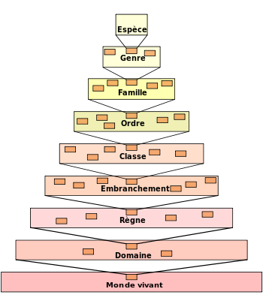

Slide 4
Les cinq règnes du monde du vivant
Domaine | Procaryote | Eucaryotes
Rang \ Règne | Bactéries | Plantes | Algues | Champignons | Animaux

Slide 5
Espèce d’intérêt scientifique
Les espèces d’intérêt économique : Espèces vivant dans les milieux de cultures, vergers, forêts d’exploitation, pêche, chasse, élevage ou ravageurs…
Les espèces d’intérêt écologique dites patrimoniales : espèces qui nécessitent un statut de protection, doivent être protégées par la loi, menacée, en danger, vulnérable et qui occupe un milieu spécifique
Les espèces d’intérêt médicale et vétérinaire : vectrices d’agents pathogènes à l’homme et aux animaux, plantes ou animaux à vertur médicinale

Slide 6
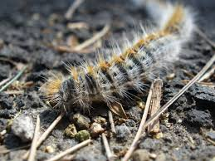
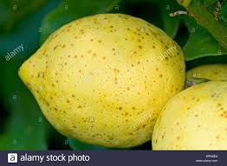
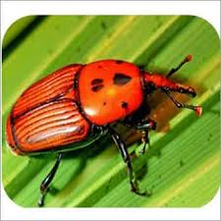
Exemples d’espèces d’intérêt économique
La processionnaire du pin
Thaumetopoea pityocampa
(Denis & Schiffermüller, 1775)
Aonidiella aurantii
Rhynchophorus ferrugineus
Charançon rouge du palmier

Slide 7
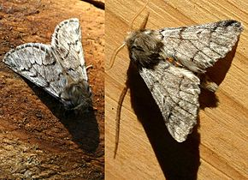
Systématique
Règne : Animalia
Embranchement : Arthropoda
Classe : Insecta
Super-ordre : Endopterygota
Ordre : Lepidoptera
Famille : Notodontidae
Sous-famille : Thaumetopoeinae
Genre : Thaumetopoea
Espèce : Thaumetopoea pityocampa (Denis & Schiffermüller, 1775)
Endopterygota constituent une catégorie d’insecte , sous classe des ptérygotes qui se caractérise par leur développement appelé holometabolisme.
«Denis & Schiffermüller» identifie le nom du naturaliste qui a nommé et décrit l'espèce.
« 1775 » situe l'année de publication de la diagnose, ou de sa validation.

Slide 8
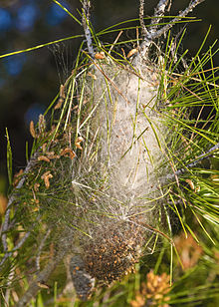
Caractéristiques écologiques
La "processionnaire du pin", Thaumetopoea pityocampa, est un papillon nocturne de la famille des Notodontidés.
La chenille se développe de préférence sur le Pin noir d'Autriche, le Pin laricio, et le Pin maritime. À l'occasion elle peut se rencontrer sur le Pin sylvestre, le Pin d'Alep, et plus rarement sur les Cèdres.

Slide 9
Caractéristiques écologiques
Thaumetopoea pityocampa est surtout connue pour le caractère extrêmement urticant de ses chenilles, et par le fait que ces dernières se déplacent toujours à la queue leu-leu, d'où le nom vernaculaire de "processionnaire" donné à ce papillon.
L'espèce est surtout fréquente autour du bassin méditerranéen, et le long de la côte atlantique. Elle peut parfois y pulluler, et causer des dégâts considérables. En pareil cas la défoliation est en effet sévère, d'où un dépérissement des rameaux, avec affaiblissement des arbres.

Slide 10
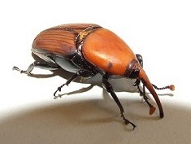
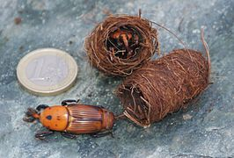
Systématique
Règne Animalia
Embranchement Arthropoda
Sous-embr. Arthropoda
Classe Insecta
Sous-classe Pterygota
Infra-classe Neoptera
Ordre Coleoptera
Sous-ordre Polyphaga
Infra-ordre Cucujiformia
Super-famille Curculionoidea
Famille Dryophthoridae
Sous-famille Rhynchophorinae
Tribu Rhynchophorini
Genre Rhynchophorus
Espèce : Rhynchophorus ferrugineus (Olivier, 1790)

Slide 11
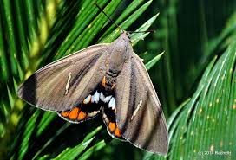
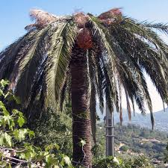
Caractéristiques écologiques
Rhynchophorus ferrugineus ou charançon rouge des palmiers est actuellement un des plus importants ravageurs des palmiers. Le charançon rouge s'attaque exclusivement aux Palmiers.
Dans les régions méditerranéennes, les deux variétés les plus sensibles sont le palmier dattier “Phoenix dactylifera” et le palmier des Canaries “Phoenix canariensis”. Le palmier meurt subitement, les premiers symptômes d’attaque apparaissent tardivement après l’infestation

Slide 12
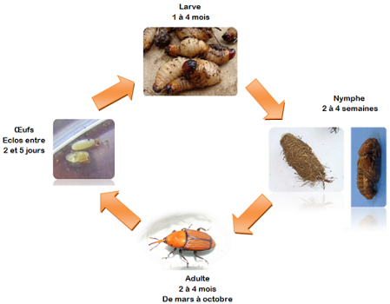
Cycle de développement

Slide 13
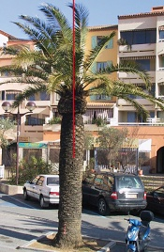
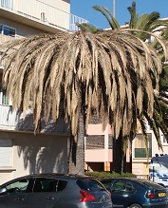
Le Charançon rouge : corps orange vif avec des tâches noires, d'une longueur de 20 à 40 mm pour 12 mm de large. Il a une durée de vie de 2 à 4 mois. La femelle pond ses œufs à la base des palmes ou dans les blessures. Les oeufs ont la forme d'un grain de riz. Ils mesurent 2.6 mm de long pour 1.1 mm de large. Les oeufs sont déposés dans les tissus du palmier et éclosent deux à quatre jours plus tard. Les femelles pondent tout au long de leur vie entre 100 et 300 oeufs. Les larves apodes (dépourvues de pattes) de couleur jaunâtre, de 50 mm de long et 20 mm de large, se développent en détruisant les tissus vasculaires des palmes et le cœur du palmier.

Slide 14
Systématique
Règne : Animalia
Embranchement : Arthropoda
Classe : Insecta
Ordre : Hemiptera
Super-famille : Coccoidea
Famille : Diaspididae
Genre : Aonidiella
Nom binominal
Aonidiella aurantii (Maskell, 1879)

Slide 15
Le cycle biologique d'Aonidiella aurantii s'étend sur environ six semaines, pendant lesquelles l'insecte est le plus souvent immobile, fixé à son support.
Les seuls stades mobiles sont les jeunes larves qui sortent du bouclier maternel et se déplacent seulement le temps nécessaire pour se fixer sur la plante hôte et le mâle adulte.
La femelle mue deux fois, en formant à chaque fois un anneau concentrique au centre du bouclier⁴.
La femelle est ovovivipare l'éclosion des œufs se produisant à l'intérieur du corps⁵.
Chaque femelle donne naissance à 100 à 150 jeunes au total et des larves actives sortent de dessous le bouclier de leur mère à raison de deux à trois par jour.
Dès l'éclosion, les larves, de couleur jaunâtre, recherchent un emplacement approprié pour s'installer dans des dépressions sur les rameaux, les feuilles ou les fruits. Elles insèrent alors leurs pièces buccales profondément dans les tissus de la plante et commencent à s'alimenter en suçant le contenu des cellules parenchymateuses. La salive qu'elles injectent est très toxique pour les feuilles, les rameaux, les branches et les fruits des arbres, notamment des agrumes.
La cochenille mâle à un cycle de développement similaire jusqu'à la deuxième mue. Elle devient alors ovale et plus sombre que la femelle, mesurant environ un millimètre de diamètre avec un bouclier excentrique. Le mâle adulte est un petit insecte à deux ailes qui se dégage de son bouclier allongé après quatre mues. Il vit pendant environ 6 heures et son seul but est de s'accoupler². Il repère des femelles non accouplées en détectant les phéromone qu'elles libèrent⁷.

Slide 16
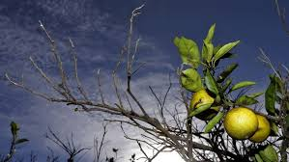
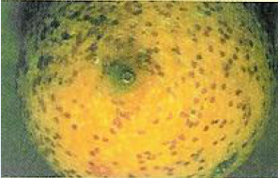
Dégâts
Redoutable ravageur des agrumes, il attaque toutes les variétés sans exception et toutes les parties de l’arbre surtout les feuilles et les fruits provocant ainsi le jaunissement et par la suite la chute des premières et une déformation physique ou esthétique des deuxièmes se termine avec leur rejet en station de conditionnement, cet insecte se propage dans tout le pays, ce qui nécessite un contrôle sérieux de ce fléau.
Les branches souffrent de dessèchement et de crevasses corticales, les feuilles jaunissent et tombent, les fruits se trouvent incrustés de cochenilles dont il est très difficile de se débarrasser par brossage en stations de conditionnement en plus d’un encroûtement sur fruits.
Dégâts du pou de Californie sur fruit et rameau

Slide 17
Les espèces d’intérêt écologique
Une espèce biologique est dite endémique d'une zone géographique lorsqu'elle n'existe que dans cette zone à l'état spontané. Elle est rare et présente un risque d’extinction

Slide 18
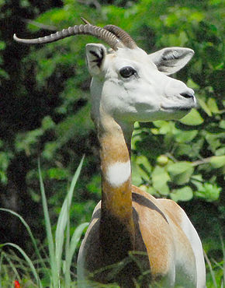
Systématique
Règne : Animalia
Embranchement : Chordata
Sous-embr. : Vertebrata
Classe : Mammalia
Sous-classe : Theria
Infra-classe : Eutheria
Ordre : Artiodactyla
Famille : Bovidae
Sous-famille : Antilopinae
Genre : Gazella
Nom binominal
Gazella dama (Pallas, 1766)

Slide 19
Caractéristiques écologiques
La Gazelle dama (Gazella dama ou Nanger dama) est la plus grande espèce de gazelle africaine devenue rare et menacée ; elle est considérée par l'UICN comme au bord de l'extinction. Elle fait localement l'objet d'un plan de réintroduction en Afrique du Nord.
espèces désertiques rares, endémiques au Sahara, n'existent plus de nos jours qu‘au sud du Tassili. Elles affectionnent les steppes à armoise, des plaines, les régions semi désertiques et les déserts de sable mou avec végétation clairsemée.
La gazelle dama est considérée comme ayant disparu de notre pays du fait de sa chasse excessive.

Slide 20
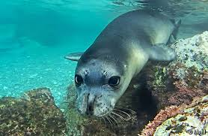
Systématique
Règne Animalia
Embranchement Chordata
Sous-embr. Vertebrata
Classe Mammalia
Sous-classe Theria
Infra-classe Eutheria
Ordre Carnivora
Sous-ordre Caniformia
Famille Phocidae
Genre Monachus
Nom binominal
Monachus monachus Hermann, 1779

Slide 21
Caractéristiques écologiques
Dans l'Antiquité, le phoque-moine méditerranéen, espèce relique de la période glaciaire, était omniprésent dans les bassins méditerranéen. Actuellement l'effectif de l'espèce est estimé à 500 individus dispersés en plusieurs groupes sur l'ensemble du bassin méditerranéen, le long de la côte occidentale de l'Afrique et à Madère.
Dans les eaux protégées de Madère, sa population est passée de 6 à 35 individus depuis la fin des années 1980.
Présente le long des côtes françaises jusque dans les années 1930,
Il subsiste une colonie, au large de la Tunisie.

Slide 22
Les espèces d’intérêt médicale
Les maladies à transmission vectorielle sont des maladies pour lesquelles l’agent pathogène (virus, bactérie ou parasite) est transmis d’un individu infecté (un hôte vertébré : homme ou animal) à un autre par l’intermédiaire d’un arthropode (insecte, tique) hématophage.
Parmi les insectes hématophages, les moustiques (Culex pipiens), les phlébotomes (Phlebotomus perniciosus) et aussi les tiques

Slide 23
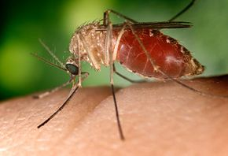
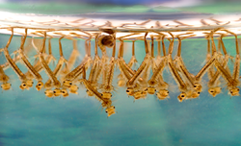
Systématique
Règne : Animal
sous. Règne : Métazoaires
Embranchement : Arthropodes
sous. Embranchement : Antennates
Classe : Insectes
Ordre : Diptères
sous. Ordre : Nématocères
Famille : Culicidae
sous. Famille : Anophelinae
Culicinae
Genre : Culex
Aedes
Culiseta
Orthopodomyia
Uranotaenia
Espèce : Culex pipiens L.

Slide 24
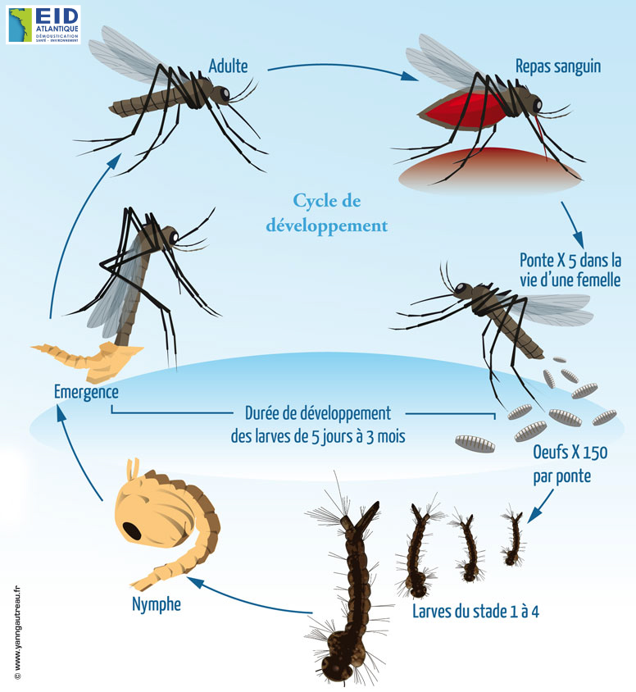
Cycle de vie de Culex pipiens
(moustique de la ville)

Slide 25
Caractéristiques écologiques
Tous sont des insectes à métamorphose complète, ou holométaboles. Les stades de l'oeuf, de la larve et de la nymphe sont aquatiques, alors que l'adulte est aérien.
En général, la durée de vie des moustiques adultes varie d'une semaine à plus d'une trentaine de jours. Certains individus ont vécu deux mois en élevage. Les femelles vivent plus longtemps que les mâles, qui meurent peu après l'accouplement
Cx. pipiens est une espèce largement représentée dans toute la région holarctique; dans la région afro-tropicale
Les larves se développent dans des eaux très polluées par la matière organique (fossé, mare, vide sanitaire…).
Les moustiques, soit à l’état larvaire soit à l’état adulte, font partie de plusieurs chaînes alimentaires. Dans l’eau, les stades immatures sont mangés par des insectes (larves de libellules, de dytiques) et des poissons. Les adultes sont des proies d’insectes, de batraciens, de reptiles, d’oiseaux et de chauves-souris.

Slide 26
Rôle pathogène
Les adultes sont anthropophiles et aussi ornithophiles. Les femelles piquent de nuit tous les vertébrés à sang chaud; elles prennent leur repas surtout à l'intérieur des habitations. Dans certaines agglomérations gérant mal les eaux usées, Cx. pipiens peut être une nuisance de première importance. Par ailleurs, cette espèce est un vecteur majeur de filariose de Bancroft en Egypte ; elle a été trouvée aussi naturellement infecté par les virus Sindbis et West Nile en Israël et par les virus West Nile et Rift Valley en Egypte
Le West Nile : Chez l'homme, l'infection par le virus West Nile se caractérise par un tableau clinique d'allure grippale. La période d'incubation varie de 3 à 6 jours avec une fièvre modérée à sévère accompagnée de divers symptômes : maux de tête, douleurs musculaires ou articulaires, fatigue, conjonctivite, éruptions cutanées, dans la moitié des cas, parfois : inflammation des ganglions, nausées, douleurs abdominales. Des méningites aiguës ou des encéphalites peuvent apparaître dans des proportions qui varient, selon les souches, de 1 à 15 % des cas. Cependant, le taux de mortalité peut varier de 3 à 15%

Slide 27
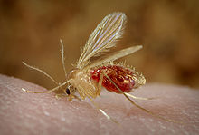
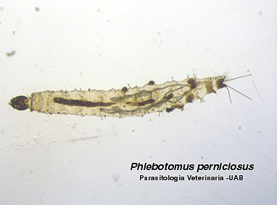
Systématique
Règne : Animal
sous. Règne : Métazoaires
Embranchement : Arthropodes
sous. Embranchement : Antennates
Classe : Insectes
Ordre : Diptères Linné, 1758
sous. Ordre : Nématocères Latreille, 1825
Famille : psychodidae
sous. Famille: Phlebotominae Rondani,1840.
Genre : Phlebotomus
Espèce : Phlebotomus perniciosus Newstead, 1911

Slide 28
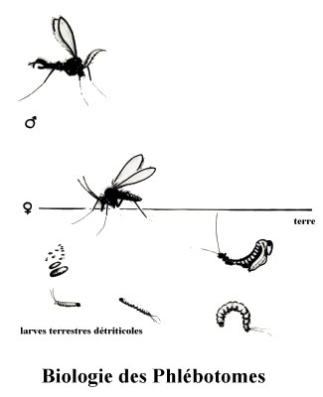
Le développement des phlébotomes comporte une métamorphose complète (holométabole) comprenant les stades : œuf, larve, nymphe et imago.
Les larves sont terricoles, sédentaires, saprophages et phytophages présentent 4 stades qui durent de 14 à 60 jours.
Dès leur émergence, les phlébotomes cherchent à se nourrir. Alors que l’insecte mâle se contente de sucs de plantes et de miellat de pucerons, la femelle a besoin de sang pour le développement de ses œufs. Elle se nourrit en piquant aussi bien l’Homme que les animaux.

Slide 29
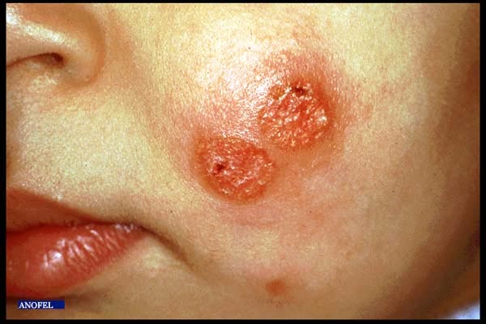
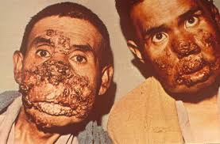
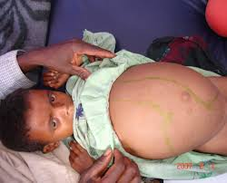
Rôle pathogène
Les phlébotomes très sensibles à la dessiccation, fréquentent des gites ombreux, grotte, cavernes, creux d’arbres, terriers de rongeurs, termitières, anfractuosités des vieux murs pour les espèces sauvages. Granges, étables, caves, pour les espèces domestiques
ils ont une activité nocturne et crépusculaire.
Les phlébotomes incommodent beaucoup les hommes avec leurs piqûres. Certaines espèces sont vectrices de bartonellose, de leishmanioses ou d’arboviroses.
Les Leishmanioses sont des parasitoses communes à l’homme et à l’animal (anthropozoonose), dues à des protozoaires flagellés appelés Leishmanies, transmises par la piqûre de la femelle phlébotome. Les réservoirs de parasites sont des rongeurs sauvages, les mammifères, l’homme et le chien. Ils représentent une cause importante de morbidité et de mortalité en médicine humaine et vétérinaire.
Leishmaniose cutanée Leishmaniose viscérale

Slide 30
Travail personnel à fournir
Il doit comporter trois espèces d’intérêt scientifiques : écologique, économique et médical
Il faut préciser :
la systématique de l’espèce
la morphologie
le cycle de vie
Caractéristiques écologiques
l’intérêt scientifique

